Slide 1

Lab-4安排

Slide 2
Lab-4课程安排
总体任务：ALU设计与波形仿真
Lab-1&Lab-2 任务验收收尾
ALU设计与波形仿真
Lab5进行ALU上板验证

Slide 3
Lab-1任务回顾与验收要求

Slide 4
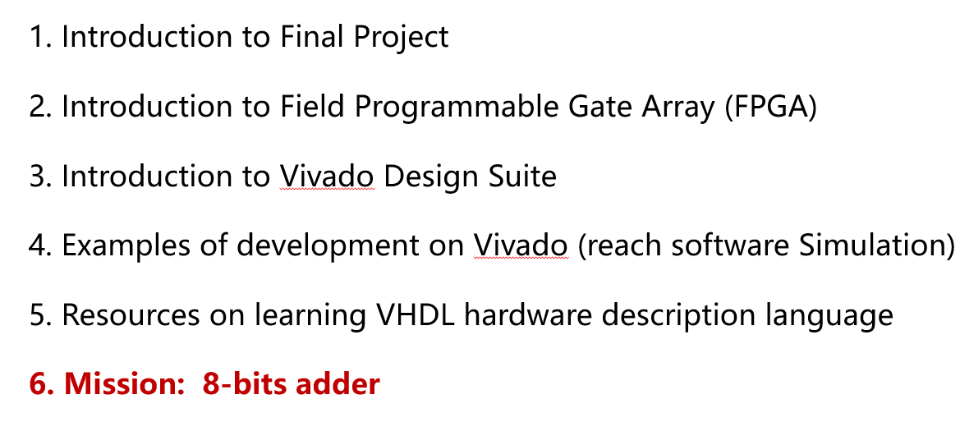
Lab-1任务回顾

Slide 5
Lab-1任务验收要求
门级描述：
已领取开发板的小组为单位验收；
展示综合Schematic图;
展示仿真波形结果;
代码Review和建议；

Slide 6
Lab-2任务回顾与验收要求

Slide 7
Lab-2任务回顾
尝试做一个可配置时常的倒计时器：
利用4个按键(PushButton)作为输入端，按键功能分别为：开始/暂停、复位、加时间，减时间;
利用数码管作为输出，要求60秒内(可配置)倒计时;
独立完成状态机设计和调试工作；
注意：思考清楚复位信号与控制信号采用异步还是同步。

Slide 8
Lab-2验收要求
行为级描述：
以领取开发板的小组为单位验收；
给出自己设计的状态转移图;
给出简要使用说明文档;
硬件实物演示；
代码Review和建议；

Slide 9
Lab-4 ALU设计要求
F(2:0) | Function
000 | A AND B
001 | A OR B
010 | A+B
011 | Reserved
100 | A AND ~B
101 | A OR ~B
110 | A-B
111 | SLT
完成8bit二进制补码输入的ALU单元设计与实现

Slide 10
Lab-4 ALU验收要求
验收要求：门级实现(不准行为级描述)
以领取开发板的小组为单位验收
A和B操作数为二进制补码输入
AND和OR操作要求完成遍历测试
加、减、比较运算要求至少十个以上测试数据，且要求覆盖两个数据分别为正负的情况
所有测试必须在同一次通过验收
提供逻辑开销综合报告(LUT和FF占用情况，不允许出现DSP资源开销)
代码审视和反馈意见

Slide 11
Lab-5 ALU进阶预告
验收要求：门级实现(不准行为级描述)
以领取开发板的小组为单位验收
提供标准测试环境(操作数和操作符分别存在ROM中)
将自己设计的ALU嵌入测试平台上进行上板验证
掌握资源占用开销统计与优化(LUT和FF资源)
掌握时序评估与优化(时钟频率)
优化方法不限，加法器优化、流水线技术等，最终目标为硬件效率或极限速度

